Slide 1
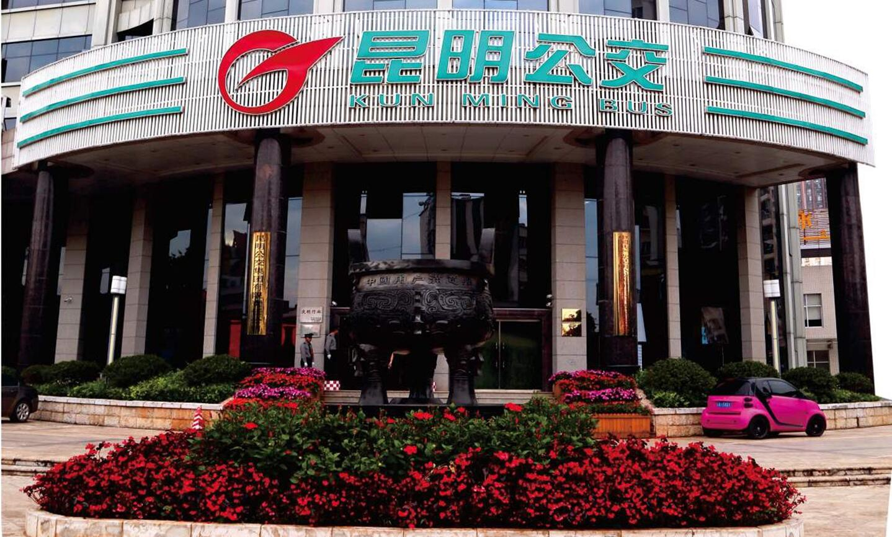
昆明公交定制出行
为企业复工保驾护航

Slide 2
对抗疫情，我们仍然不能有丝毫的怠懈，企业复工复产，公交护航助力！
为切实解决疫情期间企业复工复产的交通服务保障工作，打赢疫情防疫保卫战，履行昆明公交疫情期间的社会职责和社会担当，昆明公交集团已结合多家企业的复工需求制定了不同的定制线路，目前昆明公交定制出行线路已在线上平台开通十余条线路，为企业员工上下班提供了安全便利的交通服务。

Slide 3
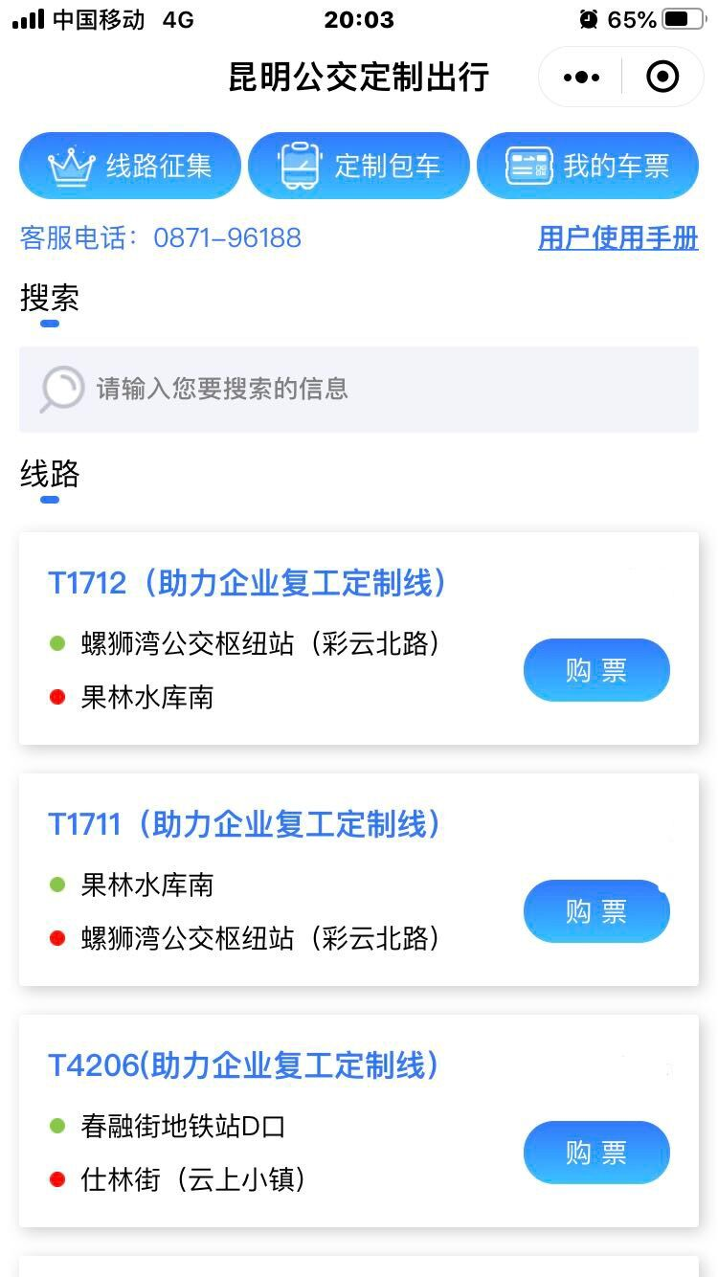
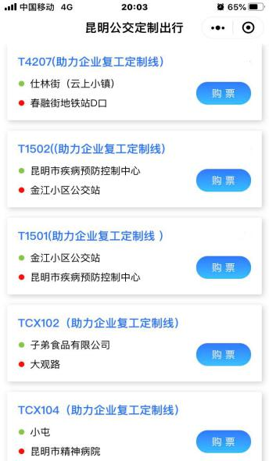
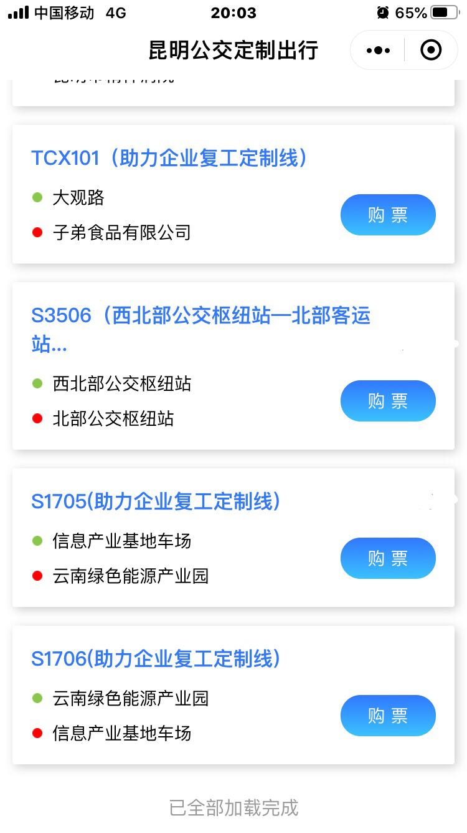

Slide 4
定制公交小程序自上线以来就得到了广大市民的认可和支持，注册用户突破21580个，访问量45330次，有效订单达到1万条，发布了新开定制线路及原有通勤车线路共计200多条。通过“定制出行”微信小程序平台，昆明公交集团将为更多有需求的企业和市民提供疫情期间优质、专业、安全、便捷的“定制公交”服务。

Slide 5
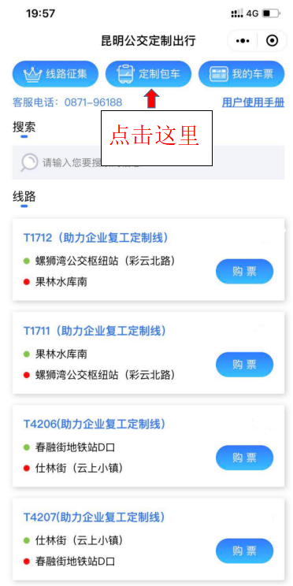
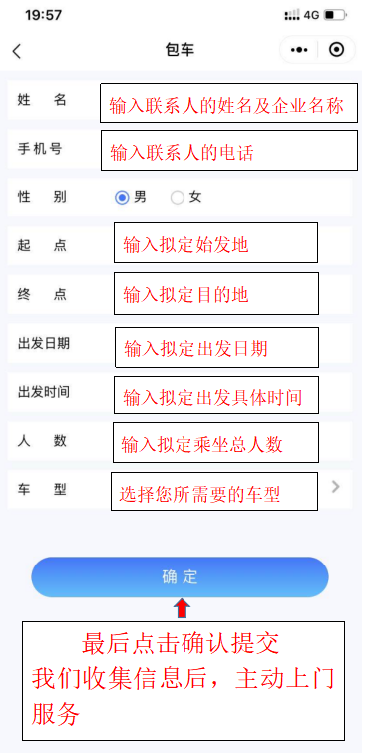
小编为您提供简单的操作：打开手机微信→扫描定制出行二维码→点击登录即可。
进入页面后可选择已开行的定制线路或招募线路，若无适合自己实际需求的定制或招募线路，可点击“定制包车”栏进行需求提交，昆明公交收到提交信息后将与您主动联系制定出行线路方案。

Slide 6
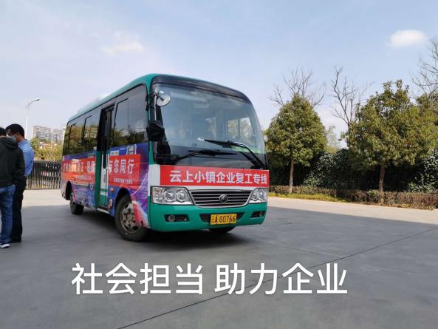
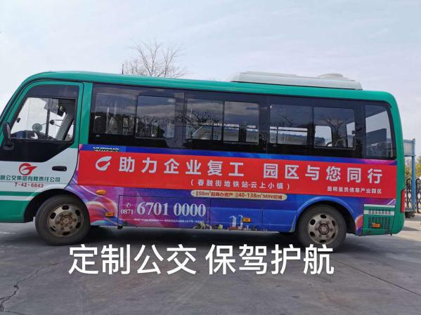
昆明公交定制出行业务人员在收到定制线路需求信息后将主动联系企业并上门服务，为您量身打造定制出行线路、站点。
在疫情防疫期间，呈贡云上小镇园区想员工之想，急员工所急，昆明公交及时上门服务，为园区的软件开发云创中心、云南随声实训信息科技公司、云南云智工程检测鉴定公司、卓兴文化传播公司等51家企业单位的复工需求制定了“春融街地铁站D口——云上小镇园区”企业复工复产的4条定制公交线路。

Slide 7
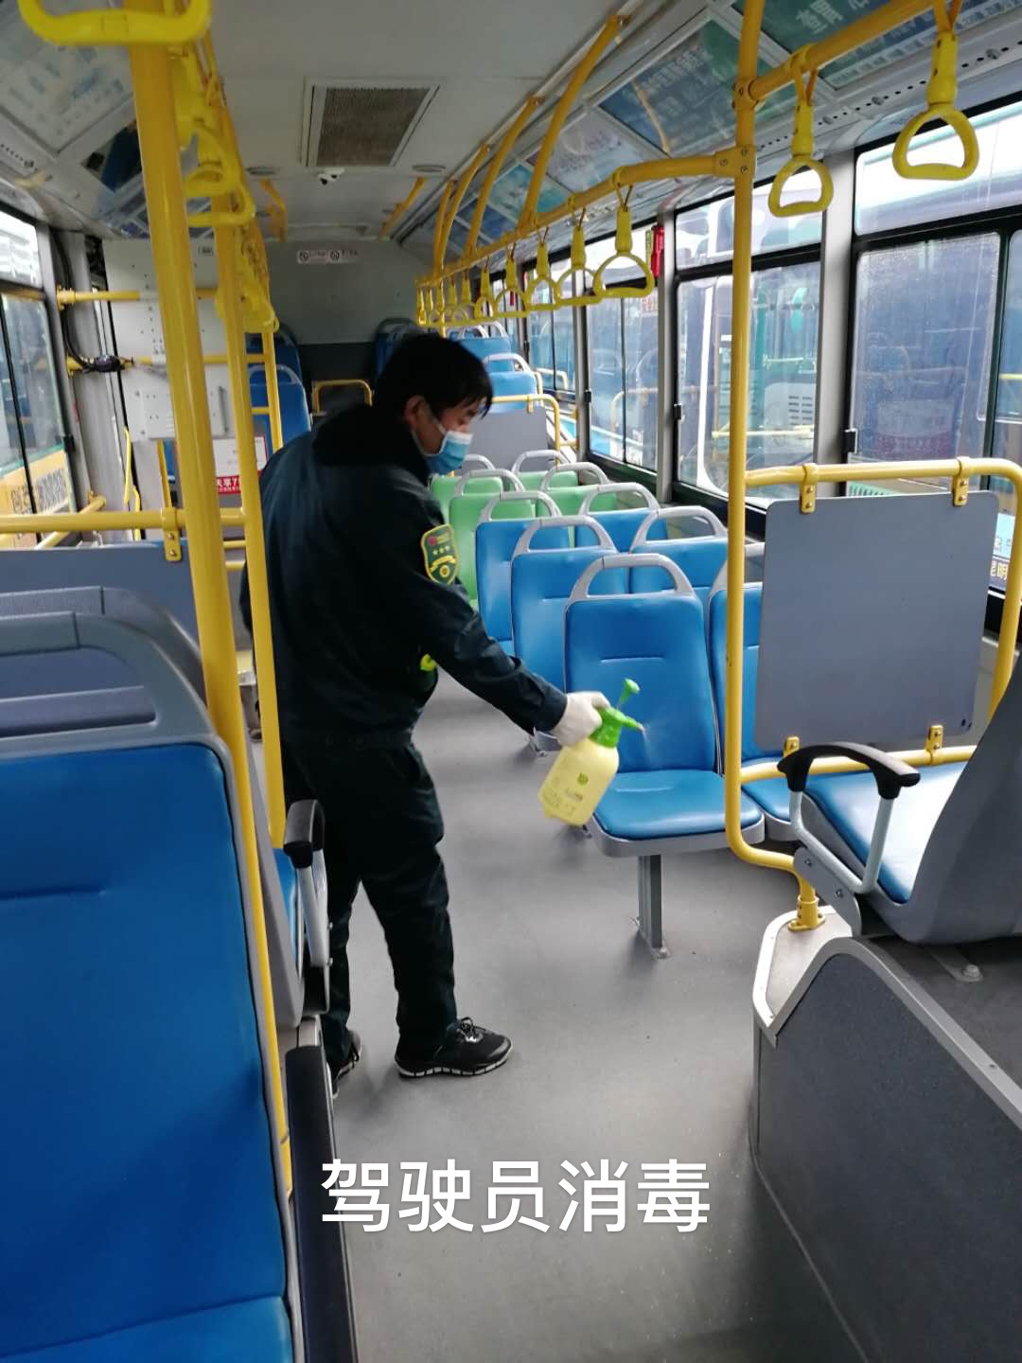
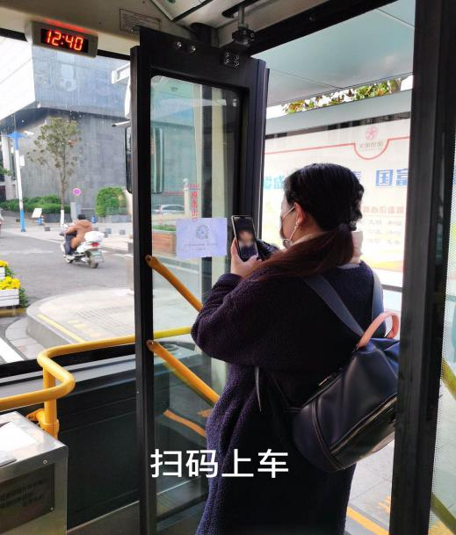
昆明公交定制出行严格落实车辆消毒制度，发车前、到达目的地均对扶手、地板、窗户等车厢内部进行全方位无死角的清洁，消毒。

Slide 8
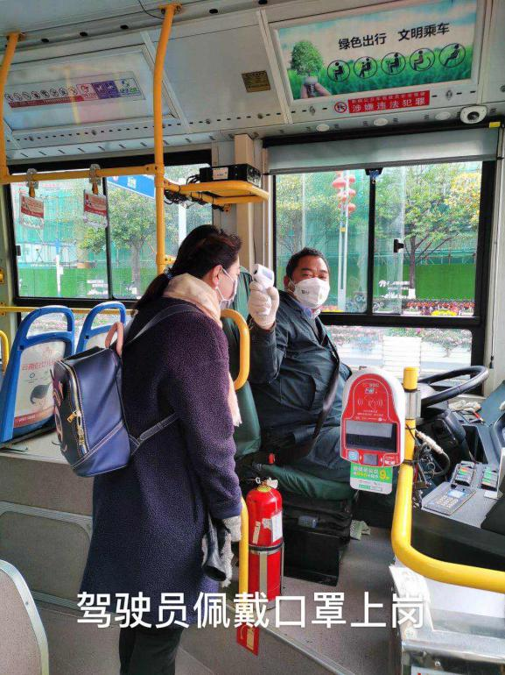
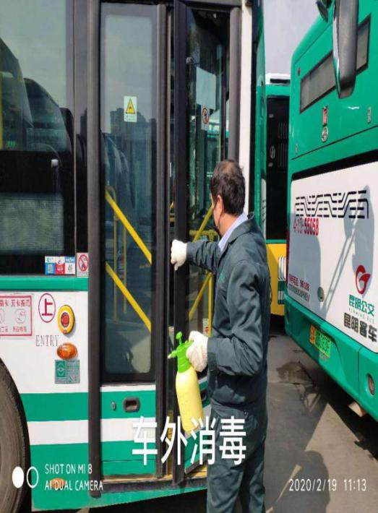
落实专人严格执行“一趟一消毒”，更加细致地做好车辆通风、进场清洗和消毒工作，监督乘客佩戴口罩并提示乘客扫描“云南抗疫情”二维码，全力提供健康，安全的公交定制出行服务。

Slide 9
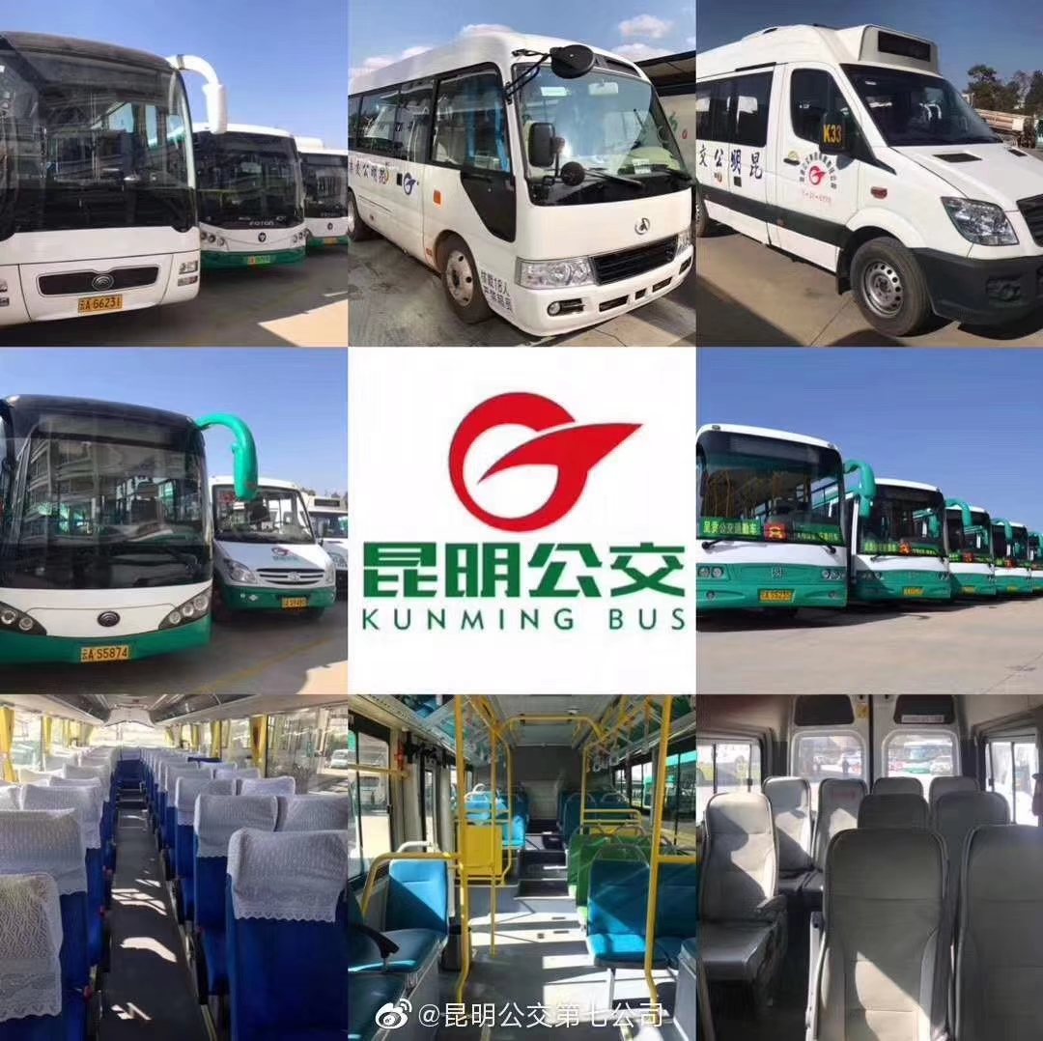
服务人民，奉献社会是昆明公交的服务宗旨。针对复工企业的定制公交出行业务，昆明公交将一如既往做好疫情防控相关举措，保障每一位乘客的安全，始终以优质的品牌信誉和一流的服务质量，提供最优质，最专业，最安全，最可靠，最贴心的企业复工复产的定制公交服务。

Slide 10
如果昆明公交还没有与您联系，别着急，现在您就可以打开手机微信扫描昆明公交定制出行二维码，您也可以通过电话方式联系昆明公交定制出行服务热线，我们将竭诚为您服务！
昆明公交定制小程序
二维码
昆明公交定制出行联系电话：
昆明公交集团第一公司：
梁先生 18082783303
昆明公交集团第二公司：
张先生 13888103289
昆明公交集团第三公司：
罗先生 13888867479
昆明公交集团第四公司：
朗先生 13629670093
昆明公交集团第五公司：
周先生 13518712835
昆明公交集团第六公司：
赖女士 18313737927
昆明公交集团第七公司：
沈女士 13577158409
昆明公交集团客服热线：96188

